Slide 1
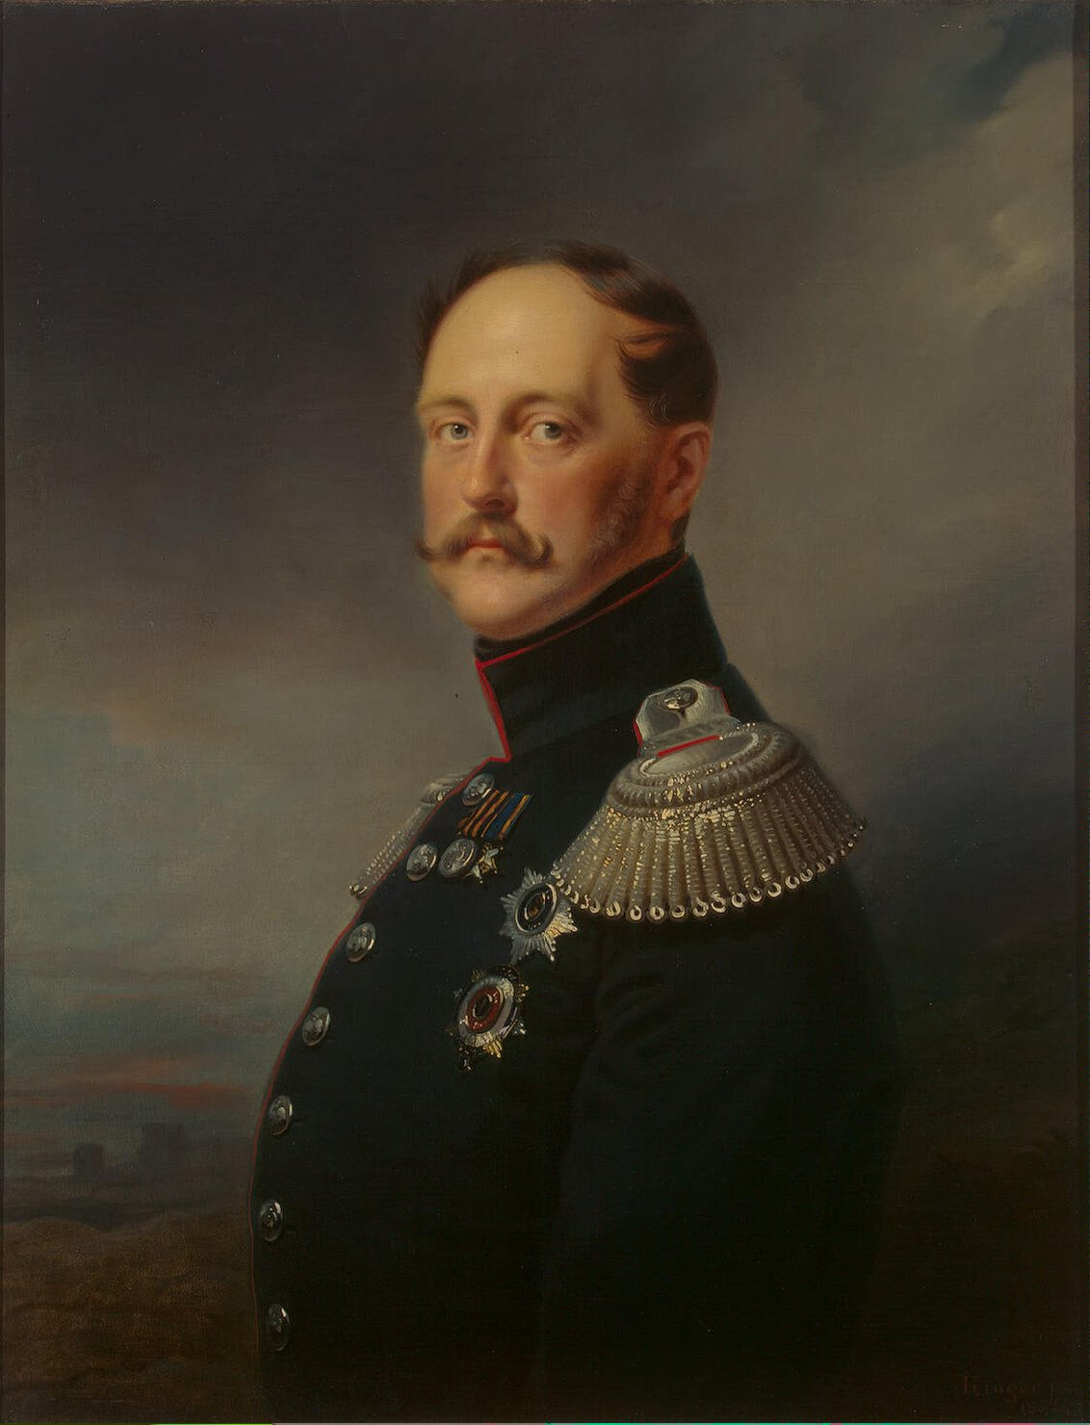
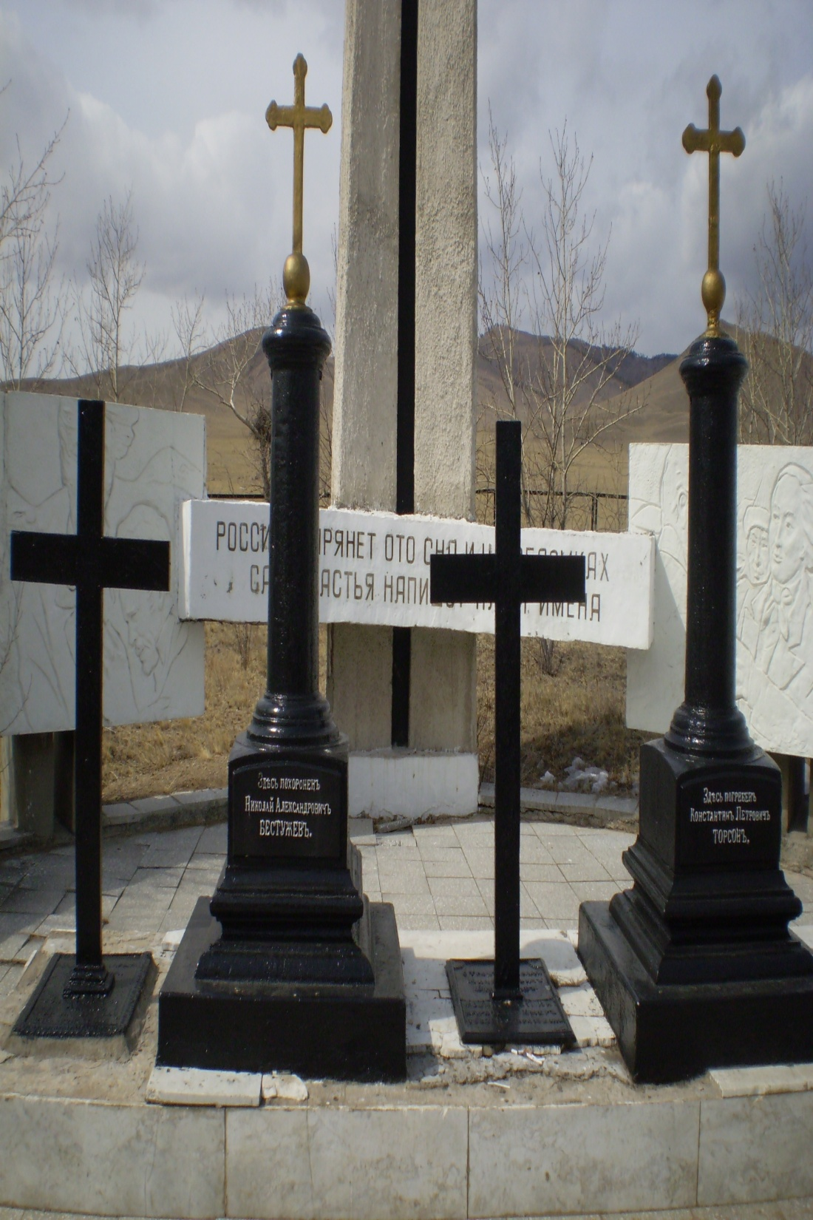
579 человек привлечены к следствию по делу декабристов 318 человек арестовано 289 человек признаны виновными 121 человек преданы Верховному суду 5 человек казнены 13 июля 1826 года (П.И. Пестель, С.И. Муравьёв-Апостол, М.П. Бестужев-Рюмин, К.Ф. Рылеев, П.Г. Каховский).

Slide 2
Проблема Оценка декабристов в исторической науке и в обществе в различные исторические эпохи

Slide 3
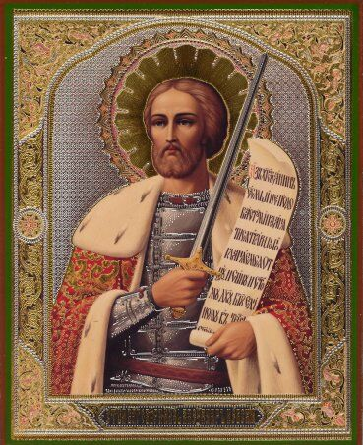
Бог не в силе,
а в правде.
Александр
Невский

Slide 4
О декабристах так много написано: и восхищенного, и жалостливого, и критичного. Всех не опровергнешь. Все не подтвердишь. Есть проверенный метод: познавай дерево по плодам.

Slide 5
Историческим источником учёные называют всё то, что может дать какую-либо информацию о прошлом. Чаще всего историки пользуются письменными источниками: старинными документами, летописями, мемуарами, письмами, древними и новыми сводами законов.

Slide 6
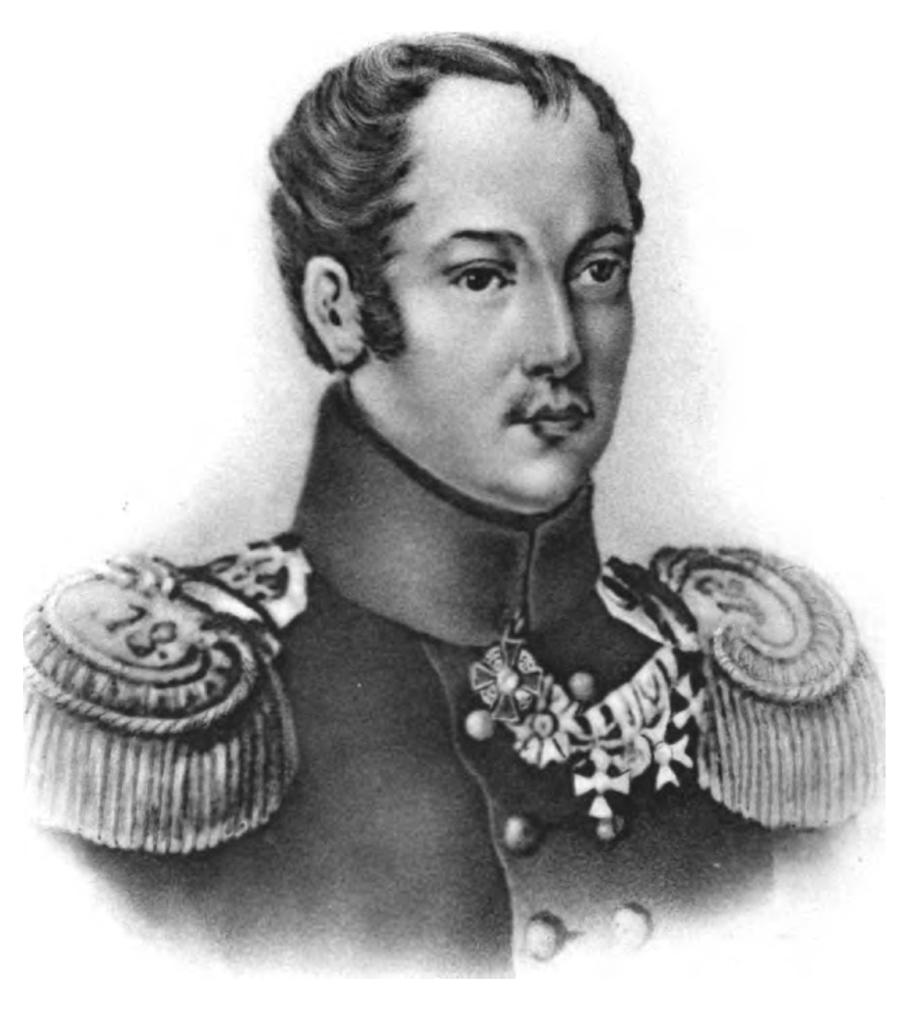
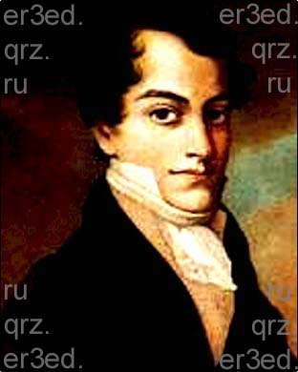
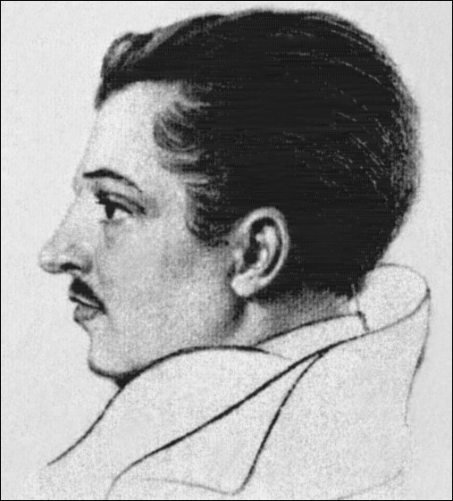
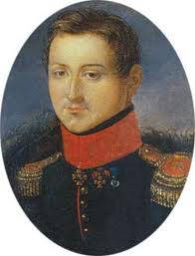
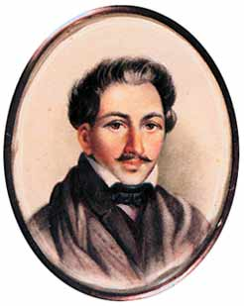
Рылеев
Кондратий
Фёдорович
Пестель
Павел Иванович
Бестужев-Рюмин
Михаил Павлович
Муравьёв-Апостол Сергей
Иванович,
Каховский
Пётр Григорьевич

Slide 7
Памятка для работы с историческим документом:
Внимательно прочитайте отрывок из исторического источника обратите внимание на название документа и определите его характер (официальный документ, газетная хроника, мемуары, письмо, дневник, записки очевидца)
Выделите в документе слова или выражения, которые могут свидетельствовать о времени создания данного документа или упоминающегося в нем факта.
Определите основное содержание документа.

Slide 8
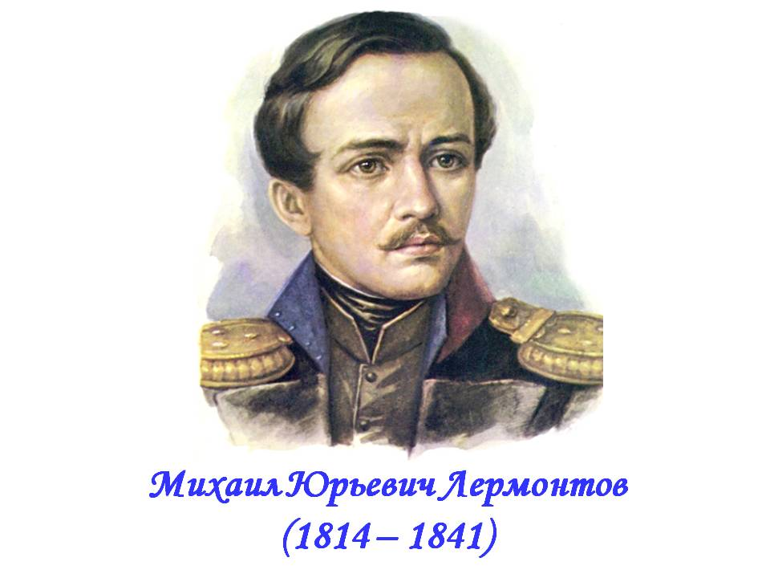
Предсказание
Настанет год, России черный год, Когда царей корона упадет; Забудет чернь к ним прежнюю любовь, И пища многих будет смерть и кровь;
Когда детей, когда невинных жен Низвергнутый не защитит закон; Когда чума от смрадных, мертвых тел Начнет бродить среди печальных сел, Чтобы платком из хижин вызывать,
И станет глад сей бедный край терзать; И зарево окрасит волны рек: В тот день явится мощный человек, И ты его узнаешь — и поймешь, Зачем в руке его булатный нож:
И горе для тебя! — твой плач, твой стон Ему тогда покажется смешон; И будет всё ужасно, мрачно в нем, Как плащ его с возвышенным челом.
1830 г.

